Slide 2
Chapitre 17
PARTIE 6 LES DÉFIS CONTEMPORAINS
La gestion des ressources humaines dans les entreprises multinationales
© ERPI, tous droits réservés.
Reproduction sur support papier autorisée aux utilisateurs du manuel.
Notes:
Dupliquez la diapositive pour ajouter une autre page de partie ou de chapitre

Slide 3
Plan de chapitre
OBJECTIF 17A – Décrire les spécificités de la GRH dans les entreprises multinationales
17.1 Le processus d’internationalisation des entreprises et les stratégies internationales
17.2 Les activités de gestion des ressources humaines dans les entreprises multinationales
17.3 Le rôle des expatriés et les pratiques de gestion des ressources humaines favorisant la réussite des affectations internationales
17.4 La fonction RH à l’international : son rôle et sa structure
© ERPI, tous droits réservés.
Reproduction sur support papier autorisée aux utilisateurs du manuel.
CHAPITRE 17 LA GESTION DES RESSOURCES HUMAINES DANS LES ENTREPRISES MULTINATIONALES
3
Notes:
Dupliquez la diapositive pour ajouter d’autres figures

Slide 4
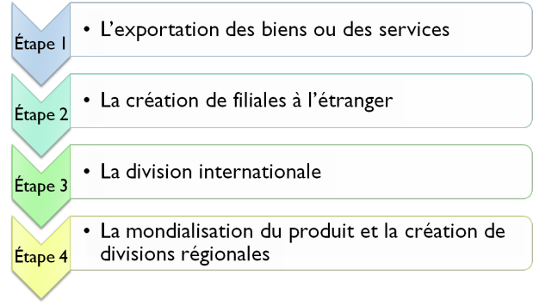
17.1 Le processus d’internationalisation des entreprises et les stratégies internationales
Les étapes d’internationalisation des entreprises
© ERPI, tous droits réservés.
Reproduction sur support papier autorisée aux utilisateurs du manuel.
CHAPITRE 17 LA GESTION DES RESSOURCES HUMAINES DANS LES ENTREPRISES MULTINATIONALES
4
Notes:
Dupliquez la diapositive pour ajouter d’autres figures

Slide 5
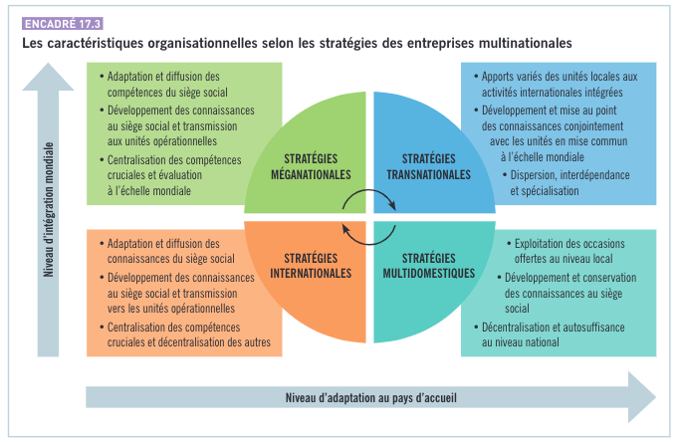
Les stratégies internationales et leurs caractéristiques
17.1 SUITE
© ERPI, tous droits réservés.
Reproduction sur support papier autorisée aux utilisateurs du manuel.
CHAPITRE 17 LA GESTION DES RESSOURCES HUMAINES DANS LES ENTREPRISES MULTINATIONALES
5
Notes:
Dupliquez la diapositive pour ajouter d’autres figures

Slide 6
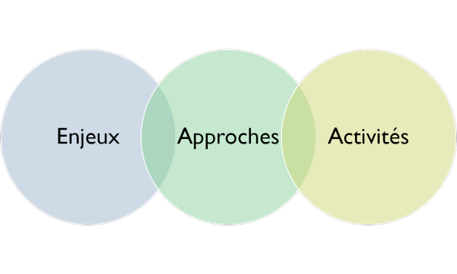
17.2 Les activités de gestion des ressources humaines dans les entreprises multinationales
© ERPI, tous droits réservés.
Reproduction sur support papier autorisée aux utilisateurs du manuel.
CHAPITRE 17 LA GESTION DES RESSOURCES HUMAINES DANS LES ENTREPRISES MULTINATIONALES
6
Notes:
Dupliquez la diapositive pour ajouter d’autres figures

Slide 7
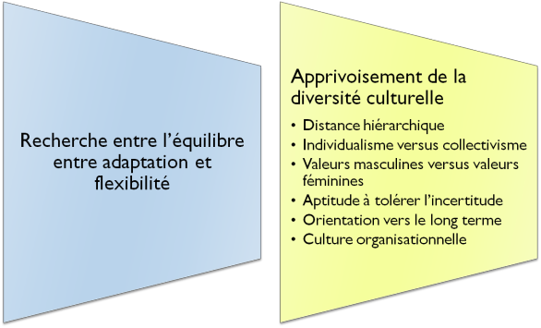
Les enjeux de la GRH dans les entreprises multinationales
17.2 SUITE
Apprivoisement de la diversité culturelle
Recherche de l’équilibre entre adaptation et flexibilité
© ERPI, tous droits réservés.
Reproduction sur support papier autorisée aux utilisateurs du manuel.
CHAPITRE 17 LA GESTION DES RESSOURCES HUMAINES DANS LES ENTREPRISES MULTINATIONALES
7
Notes:
Dupliquez la diapositive pour ajouter d’autres figures

Slide 8
Les différences culturelles
17.2 SUITE
© ERPI, tous droits réservés.
Reproduction sur support papier autorisée aux utilisateurs du manuel.
CHAPITRE 17 LA GESTION DES RESSOURCES HUMAINES DANS LES ENTREPRISES MULTINATIONALES
8
Notes:
Dupliquez la diapositive pour ajouter d’autres figures

Slide 9
Les approches en gestion internationale des ressources humaines
17.2 SUITE
© ERPI, tous droits réservés.
Reproduction sur support papier autorisée aux utilisateurs du manuel.
CHAPITRE 17 LA GESTION DES RESSOURCES HUMAINES DANS LES ENTREPRISES MULTINATIONALES
9
Notes:
Dupliquez la diapositive pour ajouter d’autres figures

Slide 10
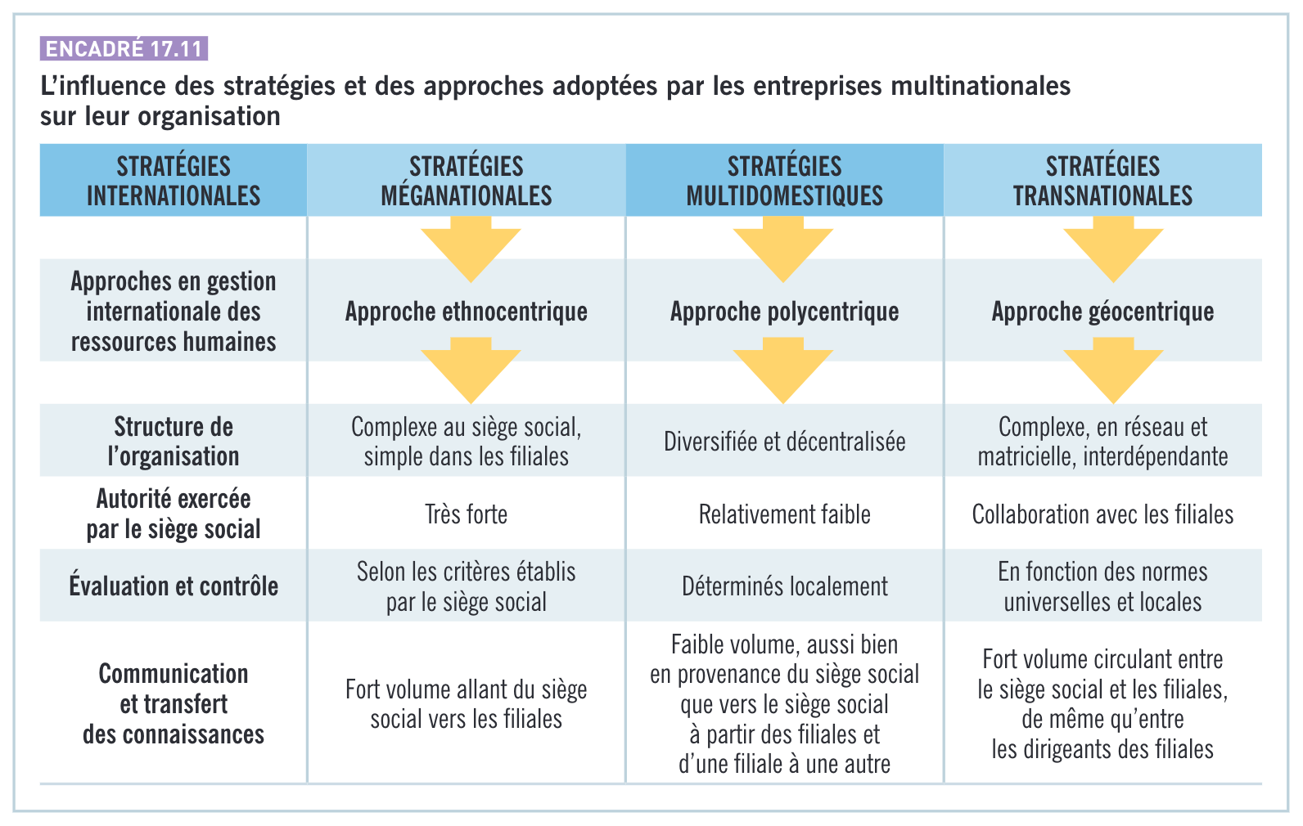
L'influence des stratégies et des approches adoptées par les entreprises multinationales
17.2 SUITE
© ERPI, tous droits réservés.
Reproduction sur support papier autorisée aux utilisateurs du manuel.
CHAPITRE 17 LA GESTION DES RESSOURCES HUMAINES DANS LES ENTREPRISES MULTINATIONALES
10
Notes:
Dupliquez la diapositive pour ajouter d’autres figures

Slide 11
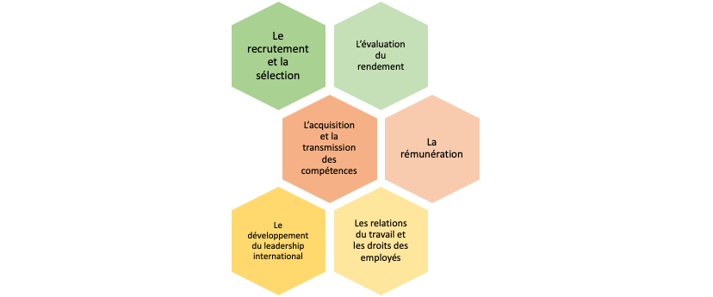
Les activités de gestion en ressources humaines accompagnants les stratégies
17.2 SUITE
© ERPI, tous droits réservés.
Reproduction sur support papier autorisée aux utilisateurs du manuel.
CHAPITRE 17 LA GESTION DES RESSOURCES HUMAINES DANS LES ENTREPRISES MULTINATIONALES
11
Notes:
Dupliquez la diapositive pour ajouter d’autres figures

Slide 12
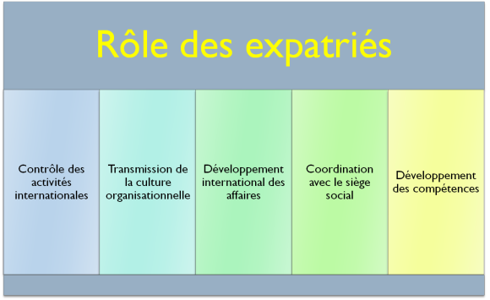
17.3 Le rôle des expatriés et les pratiques de GRH favorisant la réussite des affectations internationales
© ERPI, tous droits réservés.
Reproduction sur support papier autorisée aux utilisateurs du manuel.
CHAPITRE 17 LA GESTION DES RESSOURCES HUMAINES DANS LES ENTREPRISES MULTINATIONALES
12
Notes:
Dupliquez la diapositive pour ajouter d’autres figures

Slide 13
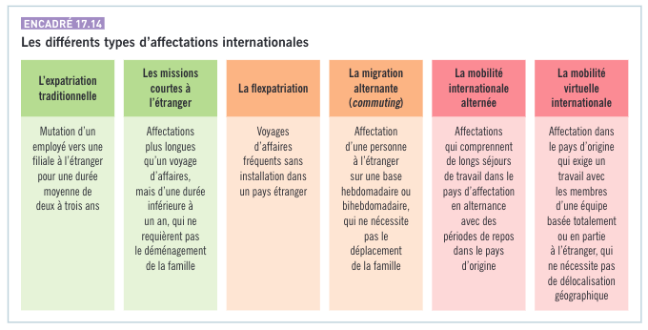
Les différents types d'affectations internationales
17.3 SUITE
© ERPI, tous droits réservés.
Reproduction sur support papier autorisée aux utilisateurs du manuel.
CHAPITRE 17 LA GESTION DES RESSOURCES HUMAINES DANS LES ENTREPRISES MULTINATIONALES
13
Notes:
Dupliquez la diapositive pour ajouter d’autres figures

Slide 14
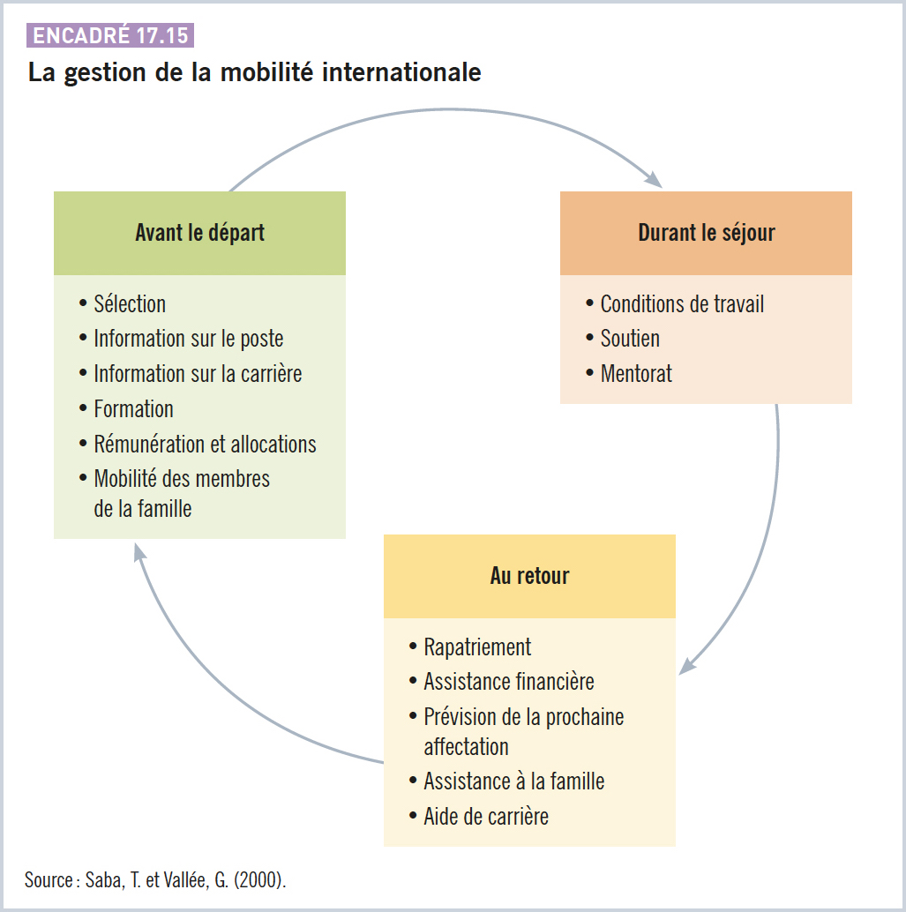
14
Notes:
Dupliquez la diapositive pour ajouter d’autres figures

Slide 15
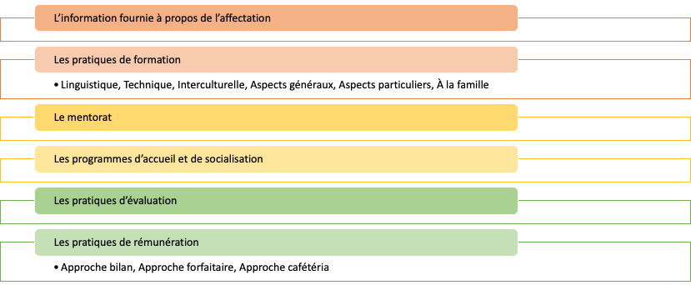
Les activités favorisant la réussite des affectations internationales
17.3 SUITE
© ERPI, tous droits réservés.
Reproduction sur support papier autorisée aux utilisateurs du manuel.
CHAPITRE 17 LA GESTION DES RESSOURCES HUMAINES DANS LES ENTREPRISES MULTINATIONALES
15
Notes:
Dupliquez la diapositive pour ajouter d’autres figures

Slide 16
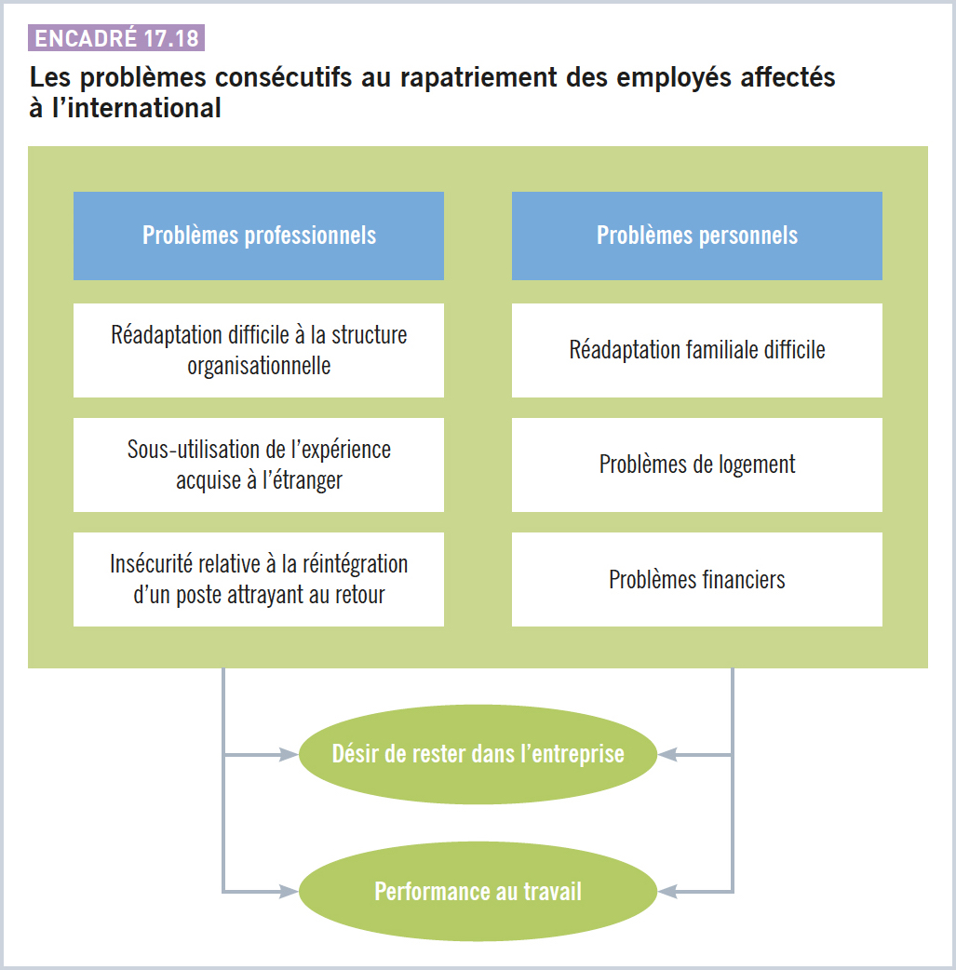
16
Notes:
Dupliquez la diapositive pour ajouter d’autres figures

Slide 17
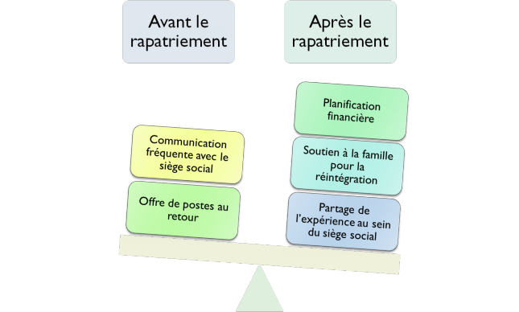
Les activités de gestion du rapatriement
17.3 SUITE
© ERPI, tous droits réservés.
Reproduction sur support papier autorisée aux utilisateurs du manuel.
CHAPITRE 17 LA GESTION DES RESSOURCES HUMAINES DANS LES ENTREPRISES MULTINATIONALES
17
Notes:
Dupliquez la diapositive pour ajouter d’autres figures

Slide 18
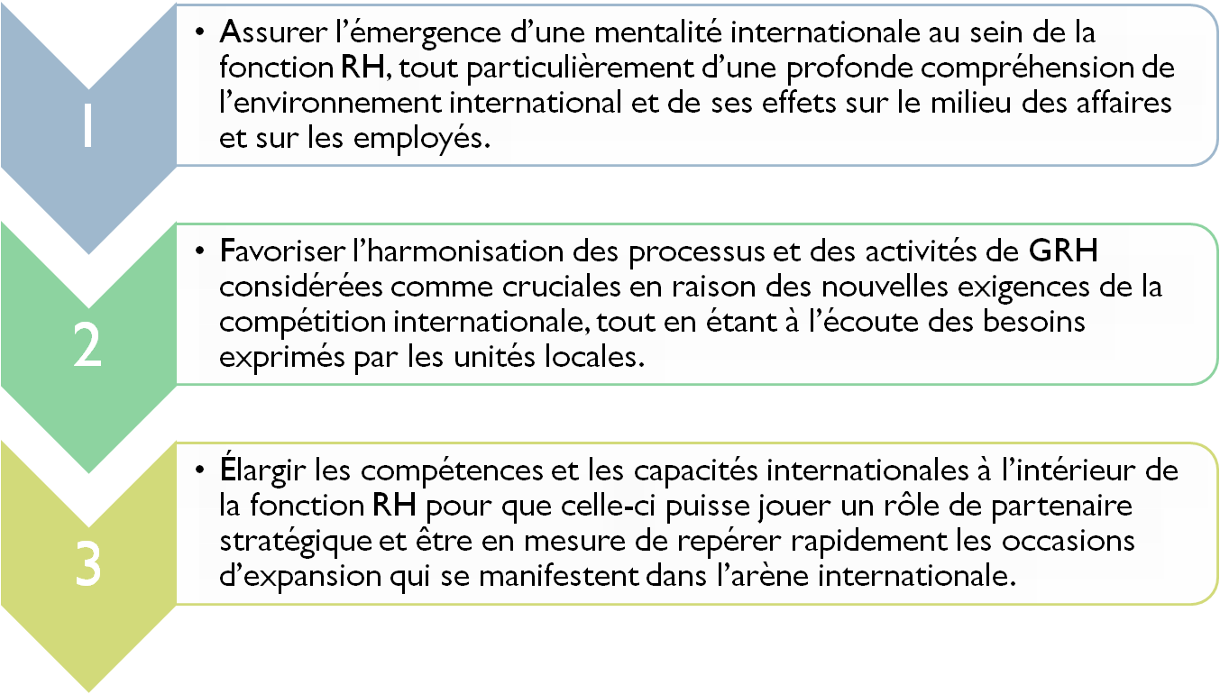
17.4 La fonction RH à l'international : son rôle et sa structure Les défis auxquels fait face la fonction HR
Assurer l’émergence d’une mentalité internationale au sein de la fonction ressources humaines, tout particulièrement d’une profonde compréhension de l’environnement international et de ses effets sur le milieu des affaires et sur les employés.
Favoriser l’harmonisation des processus et des activités de gestion des ressources humaines considérés comme cruciaux en raison des nouvelles exigences de la compétition internationale, tout en étant à l’écoute des besoins exprimés par les unités locales.
Élargir les compétences et les capacités internationales à l’intérieur de la fonction ressources humaines pour que celle-ci puisse jouer un rôle de partenaire stratégique et être en mesure de repérer rapidement les occasions d’expansion qui se manifestent dans l’arène internationale.
© ERPI, tous droits réservés.
Reproduction sur support papier autorisée aux utilisateurs du manuel.
CHAPITRE 17 LA GESTION DES RESSOURCES HUMAINES DANS LES ENTREPRISES MULTINATIONALES
18
Notes:
Dupliquez la diapositive pour ajouter d’autres figures

Slide 19
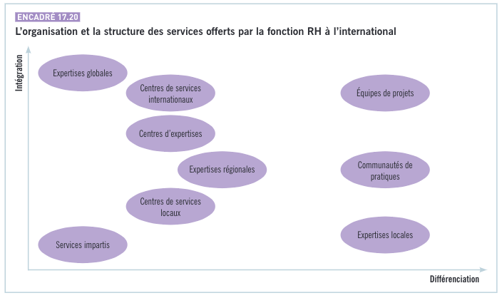
La structure de la fonction RH à l'international
17.4 SUITE
© ERPI, tous droits réservés.
Reproduction sur support papier autorisée aux utilisateurs du manuel.
CHAPITRE 17 LA GESTION DES RESSOURCES HUMAINES DANS LES ENTREPRISES MULTINATIONALES
19
Notes:
Dupliquez la diapositive pour ajouter d’autres figures

